Slide 1

АНО ЦЕНТР СОЦИАЛЬНЫХ ПРОЕКТОВ «ЧУДО – ГОРОД»

Slide 2
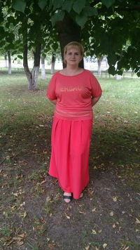
О ЦЕНТРЕ
Автономная некоммерческая организация Центр социальных проектов «Чудо – город» зарегистрирована в 2011 году. На сегодняшний момент она является правопреемницей общественной организации «Страна детства», работающей в московском районе Печатники (ЮВАО).
Наш проект призван помогать различным социально – незащищенным категориям: многодетным семьям, семьям с детьми – инвалидами, малоимущим семьям. Кроме этого наша организация будет охватывать своей помощью инвалидов, ветеранов войны и труда, одиноких пенсионеров.
В настоящий момент АНО ЦСП «Чудо- город» опекает более 300 социально-незащищенных семей в г. Москве, из них - более 150 по району Печатники.
Генеральный директор – Аверьянова Ксения Александровна.

Slide 3
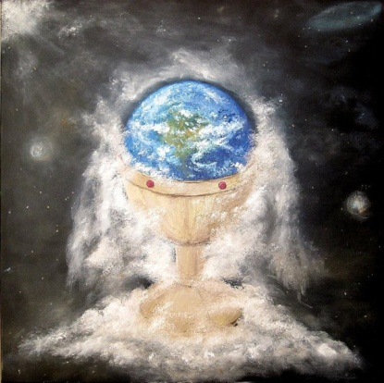

НАШИ ПРОЕКТЫ
Социальный проект «Полная чаша»: совместно с директором магазина «Хит посуда» Ларисой Жидких мы будем дарить многодетной маме набор кухонной посуды на день рождения. Акция проходит раз в месяц.
Социальный проект «Ангел любви»: одной из семей, стоящей на пороге знаменательного события, как то юбилей со дня свадьбы, памятная дата знакомства, и.т.д мы сделаем небольшой, но очень приятный, романтический сюрприз. Акция проходит раз в месяц.

Slide 4
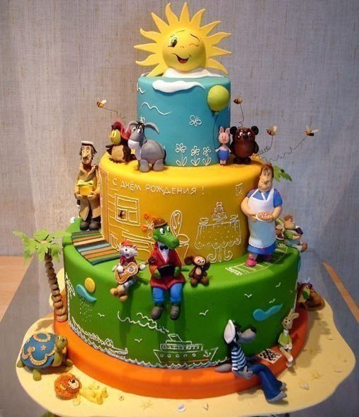
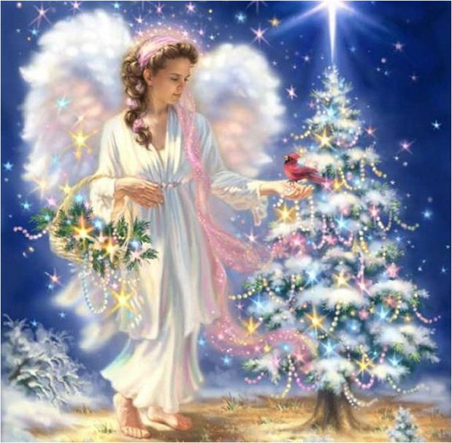
НАШИ ПРОЕКТЫ
Социальный проект «Подарок волшебника»: раз в месяц одному имениннику из многодетной семьи наши друзья – кондитеры дарят праздничный торт. В проекте участвуют 3 волшебника. И наши партнеры из интернет магазинов текстиля и игрушек дарят именинникам подарки. В проекте участвуют 3 волшебника.
Социальный проект «Рождественское чудо»: данный проект призван осуществить реально - выполнимые мечты наших подопечных. В проекте участвуют 30 семей.

Slide 5

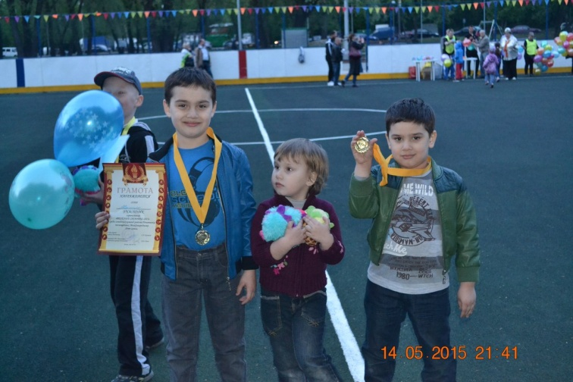
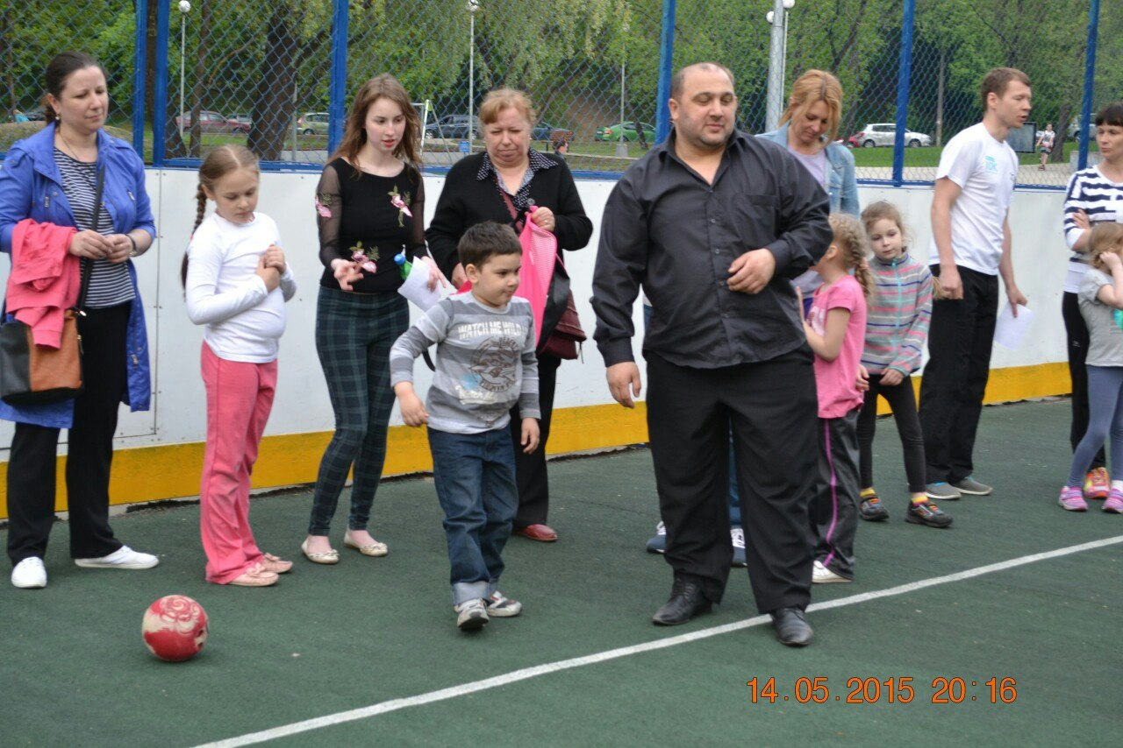
НАШИ ПРАЗДНИКИ
15 мая –международный день Семьи
14 мая 2015 года в преддверии международного Дня семьи на спортивной площадке состоялся праздник «Веселые старты», в котором приняли участие наши подшефные семьи. Взрослые и дети участвовали в различных эстафетах. Каждому ребенку был вручен небольшой сюрприз.

Slide 6

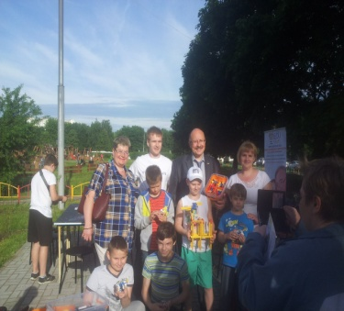
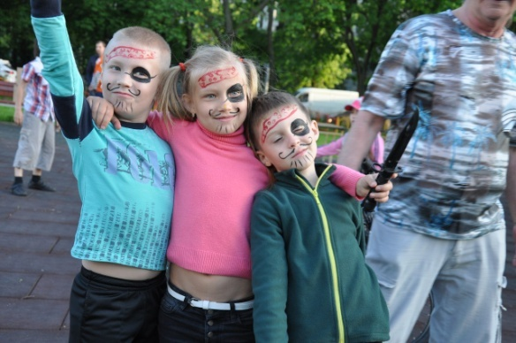
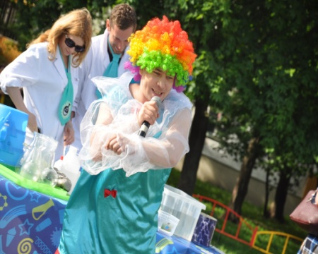
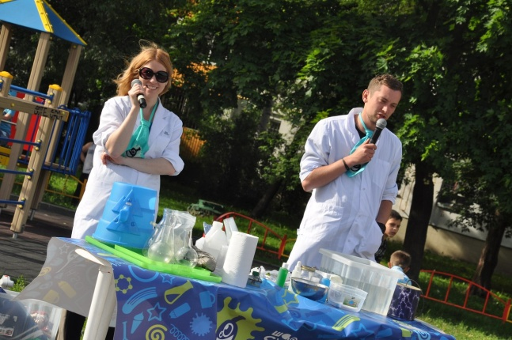
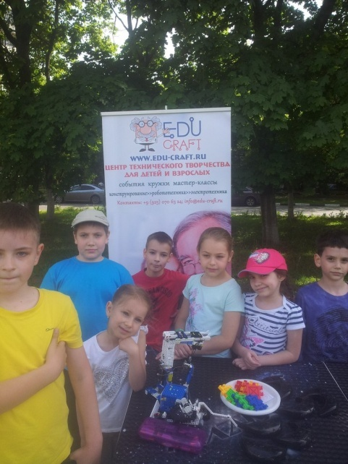
НАШИ ПРАЗДНИКИ
1 июня 2015 года – День защиты детей
1 июня 2015 года состоялось праздничное мероприятие «Детство – прекрасная страна». Дети получили позитивный заряд энергии, множество призов и подарков. На наших площадках работали: аниматоры, шоу сумасшедшего профессора Николя, большая игротека, аквагрим, салон красоты и многое другое.

Slide 7
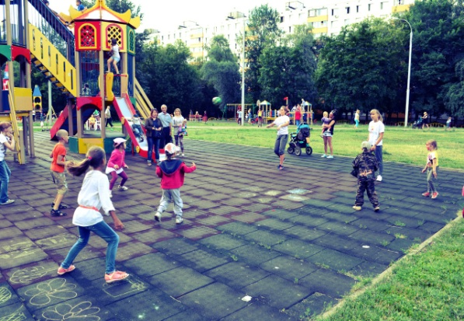
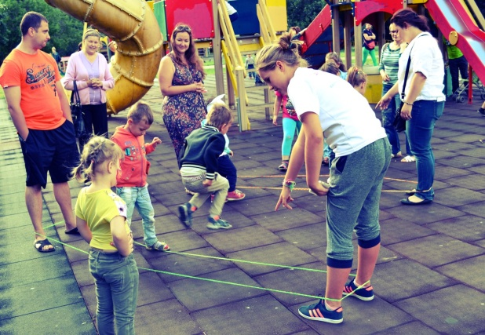
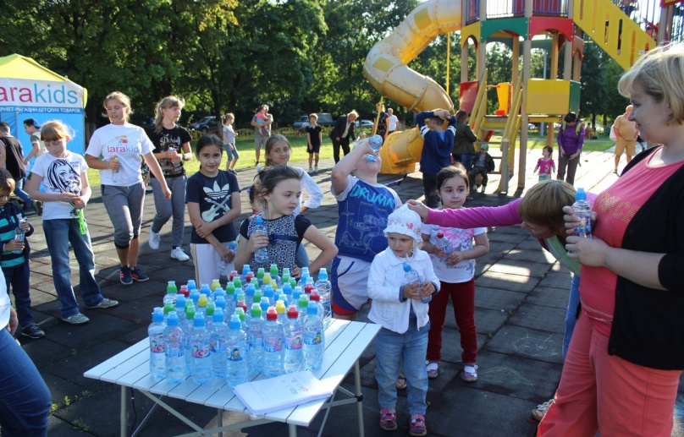
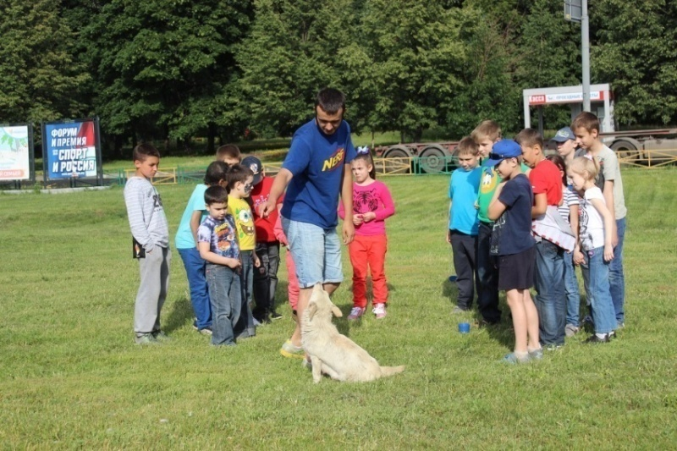
НАШИ ПРАЗДНИКИ
День семьи, любви и верности – 8 июля 2015г.
Для детей были проведены подвижные игры и конкурсы: малыши весело и задорно играли в кегли, рисовали мелками, а родители приняли активное участие и показали ребятам мастер-класс в прыжках в «Резиночки». Кроме этого, взрослые попробовали свои силы в мастер-классах по плетению косичек и аквагримму. Дети с радостью посоревновались в
спортивной игре "NERF".
Весь праздник нас сопровождали позитивная энергия и море детских улыбок и смеха!!!

Slide 8



НАШИ КОНТАКТЫ
Телефон: 8-985-907-87-82
E-mail: stranadetstva15@gmail.com
Мы в социальных сетях:
НАШ САЙТ:
http://stranadetstva15.wix.com/hydo-gorod15
http://ok.ru/stranadetstva15
https://vk.com/stranadetstva15
Генеральный директор
АНО ЦСП «Чудо- город»
Аверьянова Ксения Александровна
Вступайте в наши ряды и давайте делать добро вместе!

